Slide 1
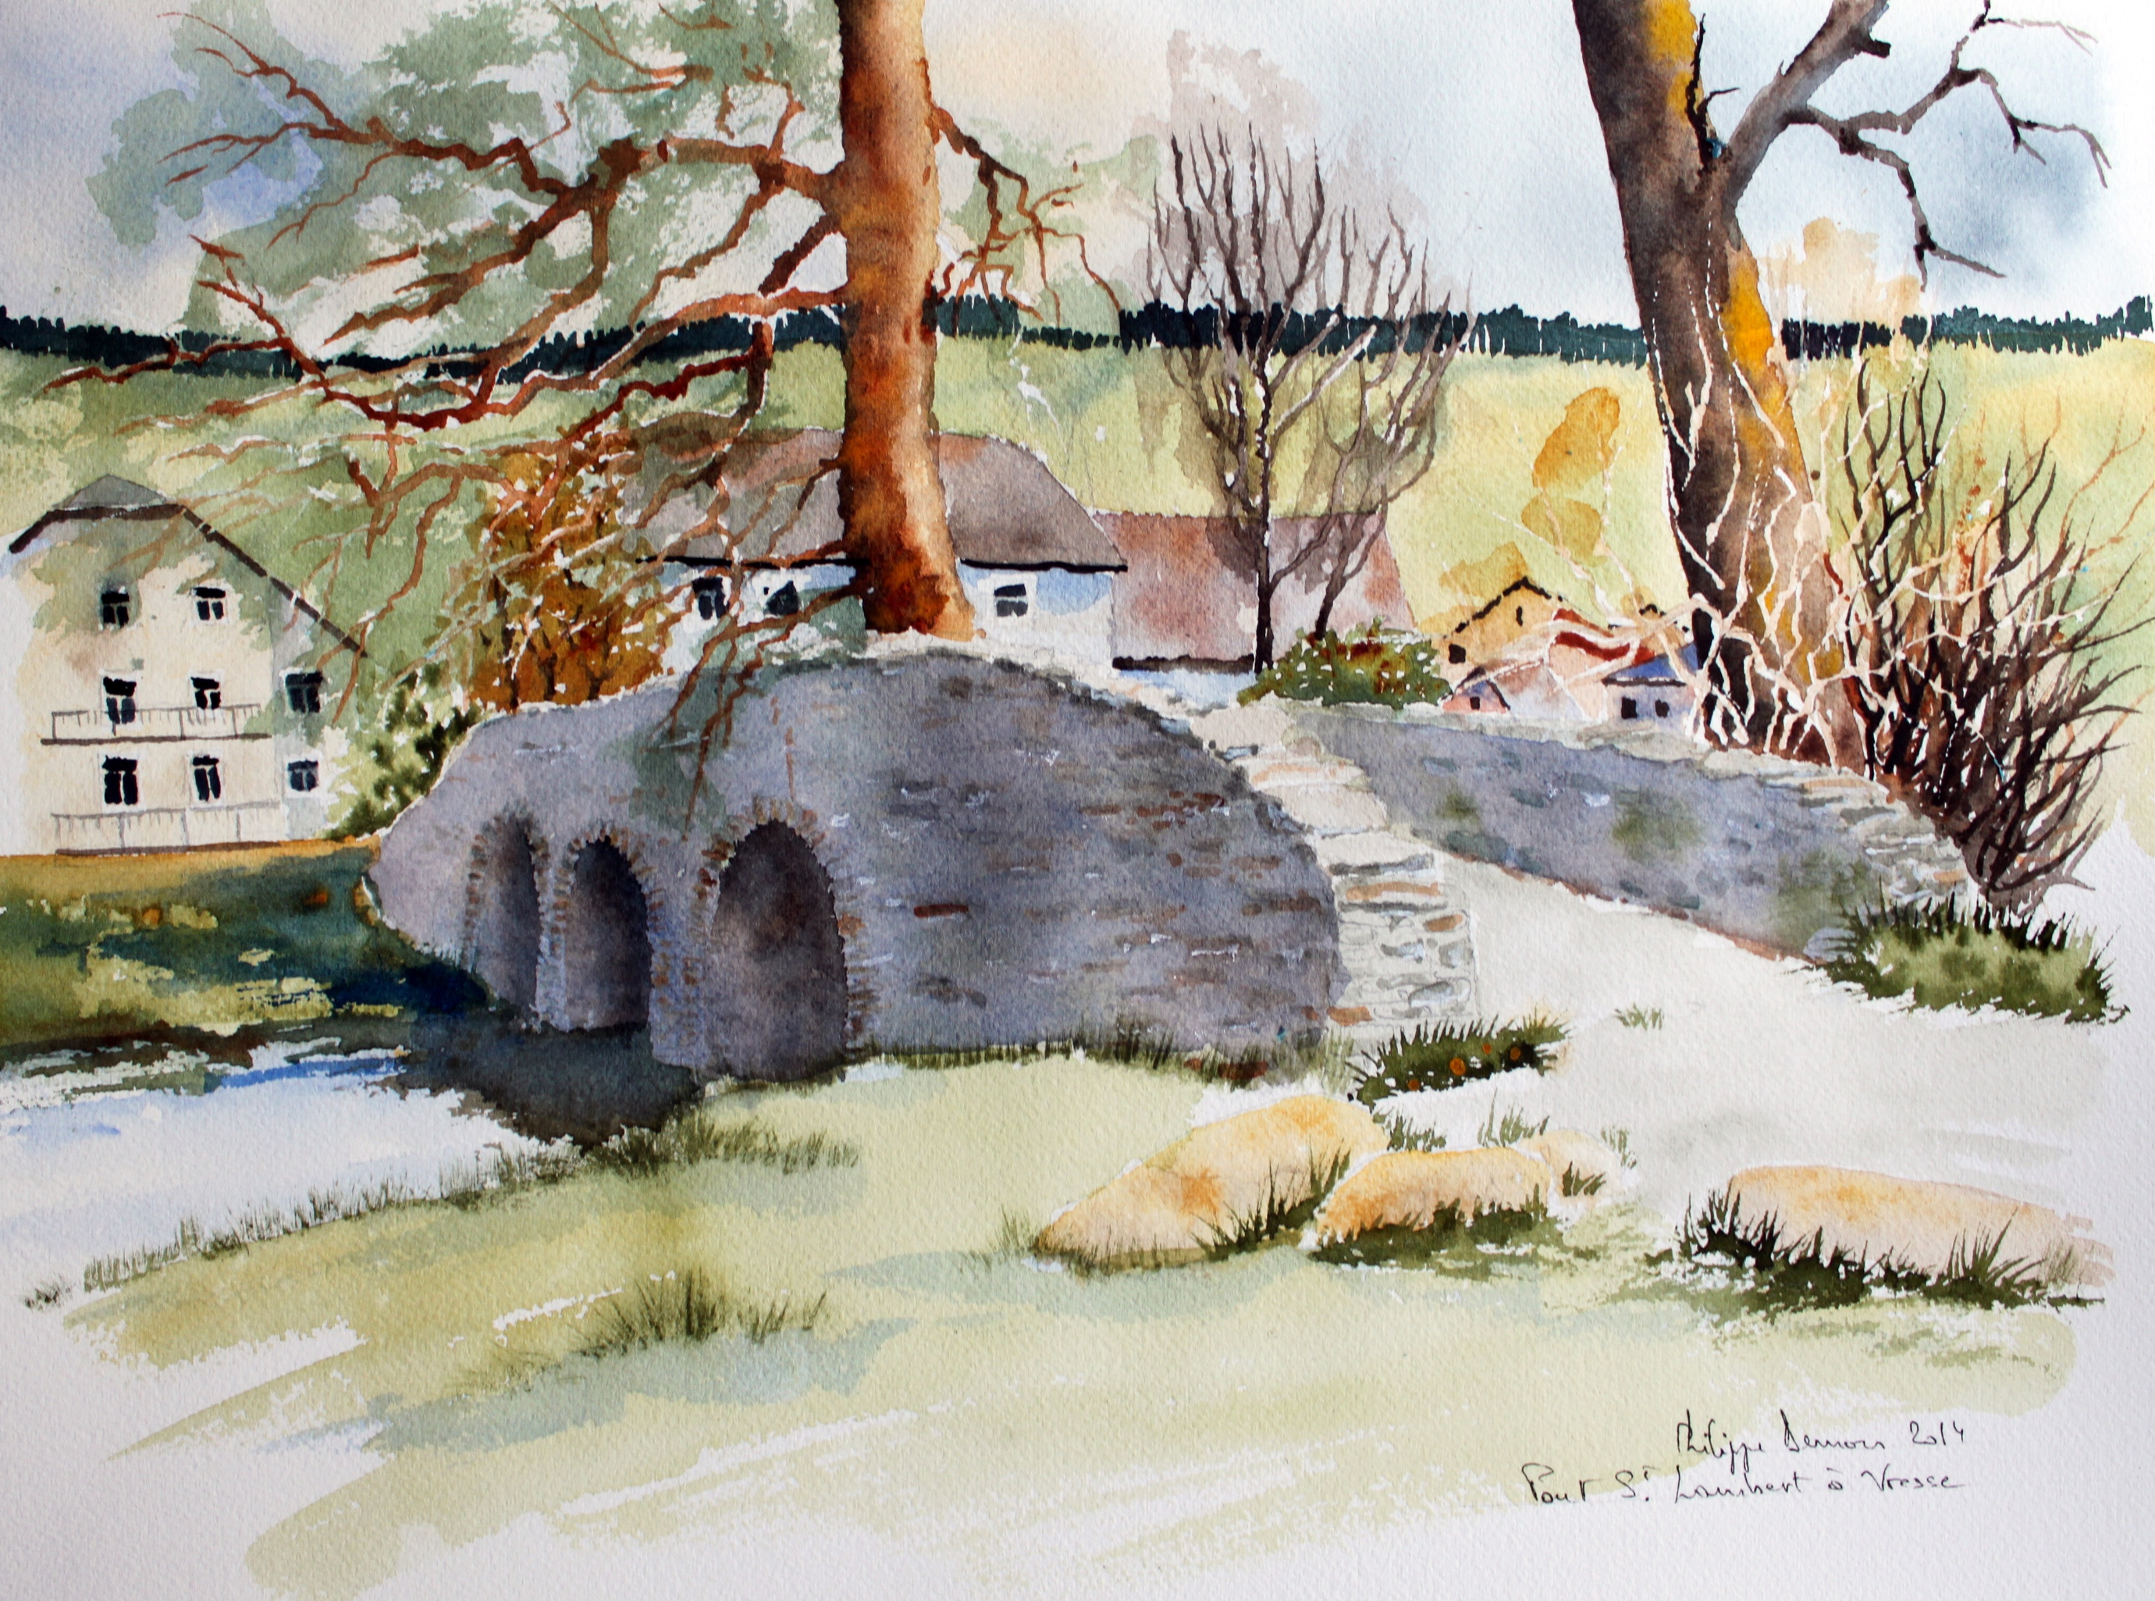
Journée ouvrages d’art 2019 - Conclusions

Slide 2
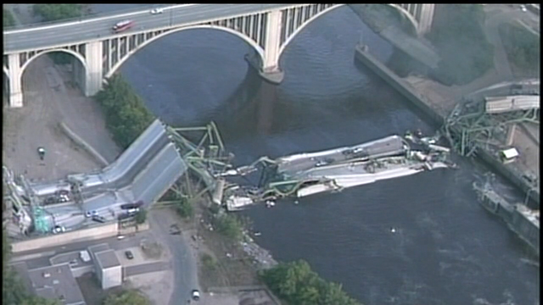
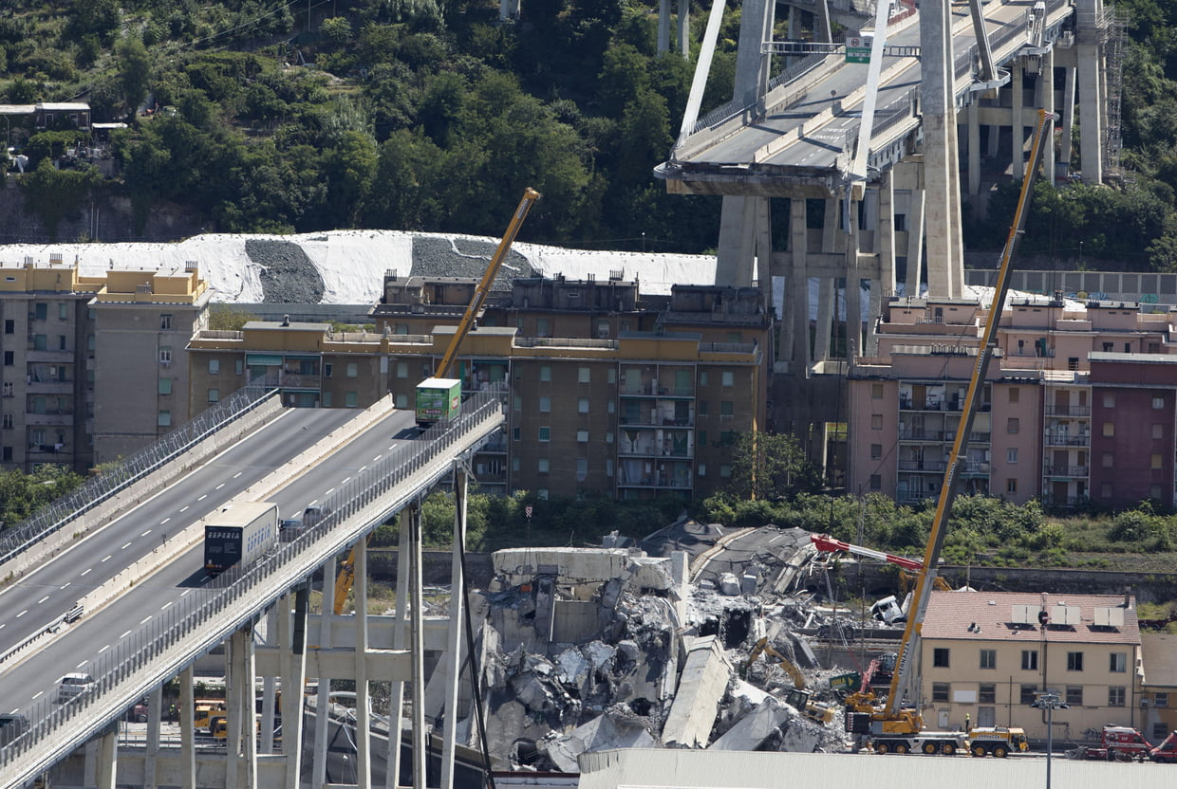
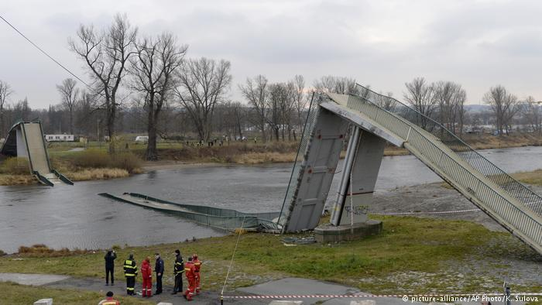
Gestion d’un parc d’ouvrages d’art : défi mondial

Slide 3
Gestion d’un parc d’ouvrages d’art : défi wallon
31 % de nos ponts ont plus de 60 ans

Slide 4
Gestion d’un parc d’ouvrages d’art : défi wallon
CODI : Priorité numéro 1 sur les ouvrages d’art
CWGOA : Appréciation de la stabilité résiduelle
Inspections :
Dégradations constatées
Certaines incertitudes sur leur ampleur
Comment gérer ces incertitudes ?
Certains cas : instrumentation pour réduire les incertitudes
Certains cas : doute persiste
Gamme d’incertitude plus ou moins large
Hypothèses optimistes et pessimistes
Choix raisonnable mais plutôt côté pessimiste : principe de précaution
=> 3 ouvrages fermés ce 26 février 2019

Slide 5
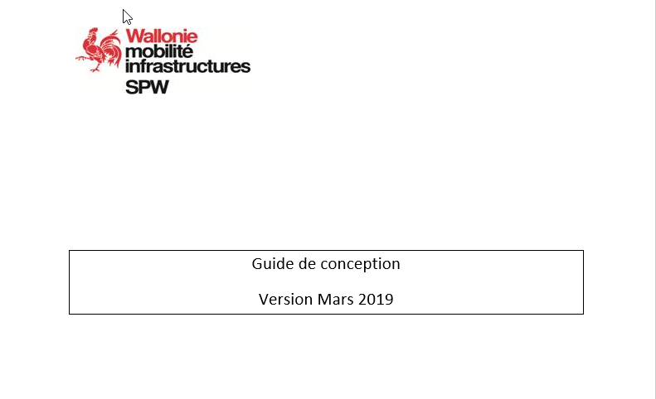
Gestion d’un parc d’ouvrages d’art : défi wallon
Formation / Echanges
Formation interne SPW
Journées Ouvrages d’art
Prescriptions
Qualiroutes
Guide de conception : 1° version mi mars 2019
Contrôle sur chantier
Interne à l’entreprise (PAQ)
Externe - SPW

Slide 6
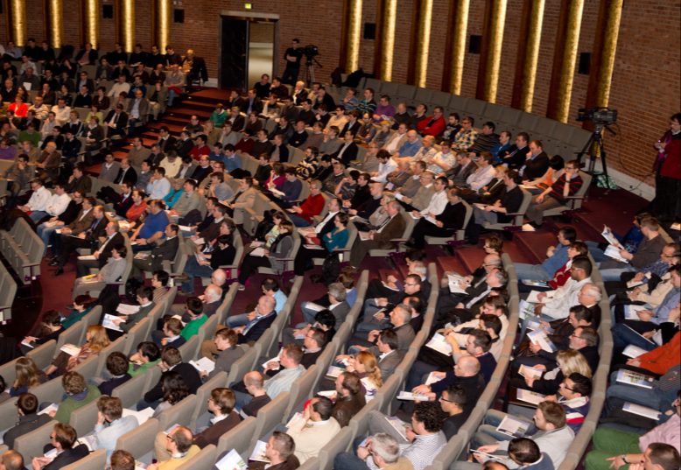
Journée Ouvrages d’art 2020 : le 10 mars
Remerciements :
Public
Orateurs
Organisateurs
Bernard Lejeune
Patrice Toussaint
Et tous les autres

